Slide 1





Slide 2


Slide 3

BÀI 8
THỰC HÀNH LẮP GHÉP, XẾP HÌNH
Tiết 2

Slide 4




Slide 5

Có năm miếng bìa:
Việt và Mai đã ghép
thành các hình sau:
a) Với năm miếng bìa trên, em hãy ghép lại thành các hình giống như hình của bạn Việt và bạn Mai.

Slide 6
Có năm miếng bìa:
Việt và Mai đã ghép
thành các hình sau:
b) Em có thể sáng tạo thêm các hình khác từ năm miếng bìa trên.

Slide 7





Slide 8

Có ba miếng bìa:
Em hãy ghép ba miếng bìa đó để được mỗi hình sau:
a)
Notes:
Có thể thay đổi hình thức hoạt động cá nhân/nhóm đôi/nhóm 4

Slide 9
Có ba miếng bìa:
Em hãy ghép ba miếng bìa đó để được mỗi hình sau:
b)
Notes:
Có thể thay đổi hình thức hoạt động cá nhân/nhóm đôi/nhóm 4

Slide 10
Có ba miếng bìa:
Em hãy ghép ba miếng bìa đó để được mỗi hình sau:
c)
Notes:
Có thể thay đổi hình thức hoạt động cá nhân/nhóm đôi/nhóm 4

Slide 11
Có ba miếng bìa:
Em hãy ghép ba miếng bìa đó để được mỗi hình sau:
d)
Notes:
Có thể thay đổi hình thức hoạt động cá nhân/nhóm đôi/nhóm 4

Slide 12



Slide 13
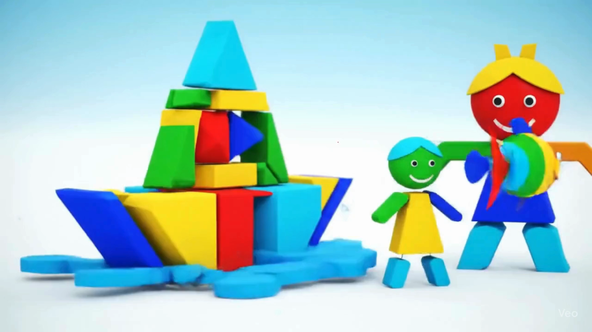

Slide 14

Tự ghép hình mà em yêu thích

Slide 15


Ôn lại nội dung đã học về đơn vị giây.
Chuẩn bị nội dung bài mới

Slide 16




